Slide 1
Syventyminen yritysten hiiliviisaustyöhön
Työpaja III

Slide 2
Ohjelma
13.00 Tilaisuuden avaus
13.10 Yrityspuheenvuoro: Weckman Steel Oy, toimitusjohtaja Hannu Jokinen
13.50 Tauko
14.00 Tietoiskut (FCG)
Vastuullisuusviestintä ja viherpesu, Sanna Särkiö
Rahoitusmahdollisuudet, Jaana Myllyluoma
Yritysten yhteistyökuvioista, Vera Järvenreuna
15.30 Yhteenveto työpajasarjasta
16.00 Tilaisuus päättyy
15.00 SYVA-työkalun testaus esimerkkien kautta

Slide 3
Yritysten yhteistyö hiiliviisauden edistämiseksi
Esimerkkejä toimintamalleista

Slide 4
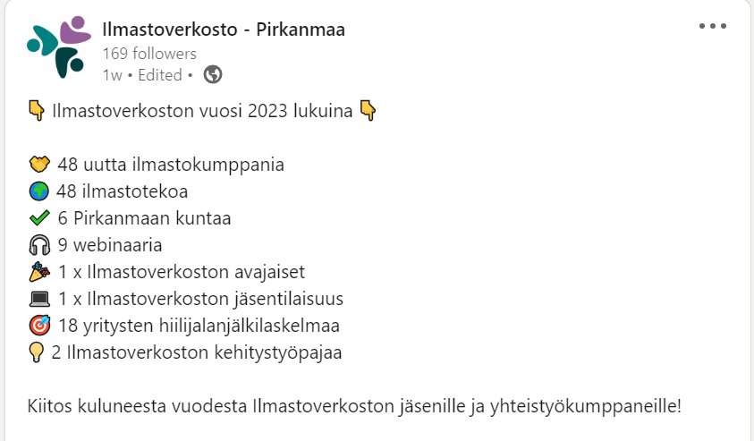
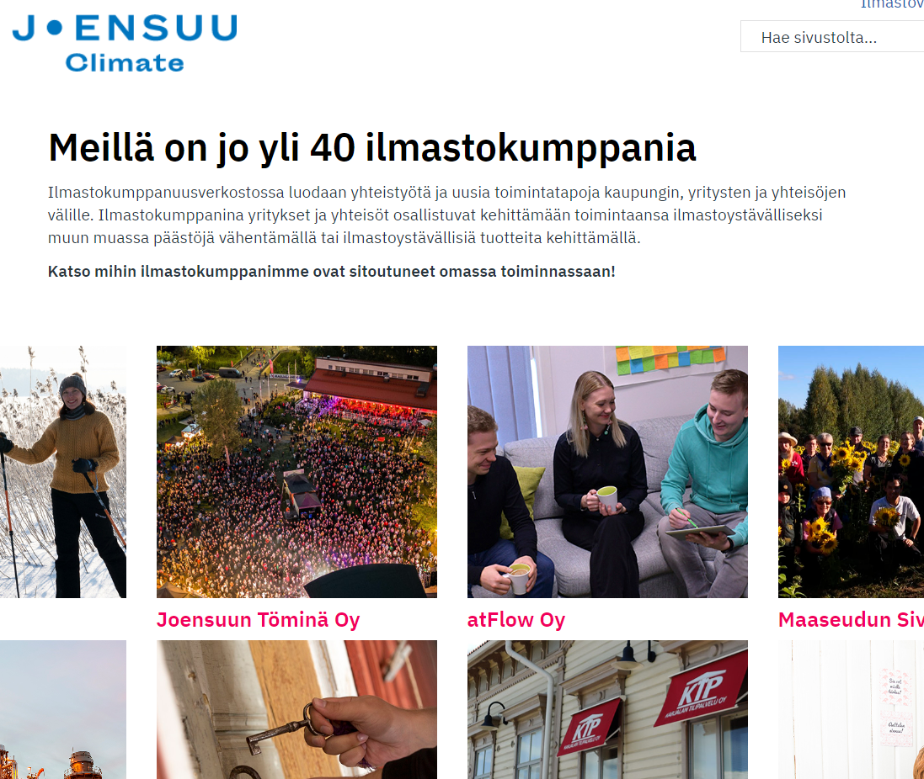
Kuntavetoiset yritysten ilmastoverkostot tarjoavat mm. koulutuksia, vertaistukea ja yhteistyön mahdollisuuksia
Ilmastoverkosto | Tervetuloa mukaan! / Etelä-Pirkanmaa
Ilmastokumppanimme - Climate Joensuu

Slide 5
Osa verkostoista on löyhempiä, osa vaatii enemmän sitoutumista
Greenreality-kumppanit – Greenreality / Lappeenrannan kaupunki

Slide 6
Kansallisen tason verkostoitumista ja sitoumuksia
Keskuskauppakamari
← Kiertotalous-Suomi (kiertotaloussuomi.fi)

Slide 7
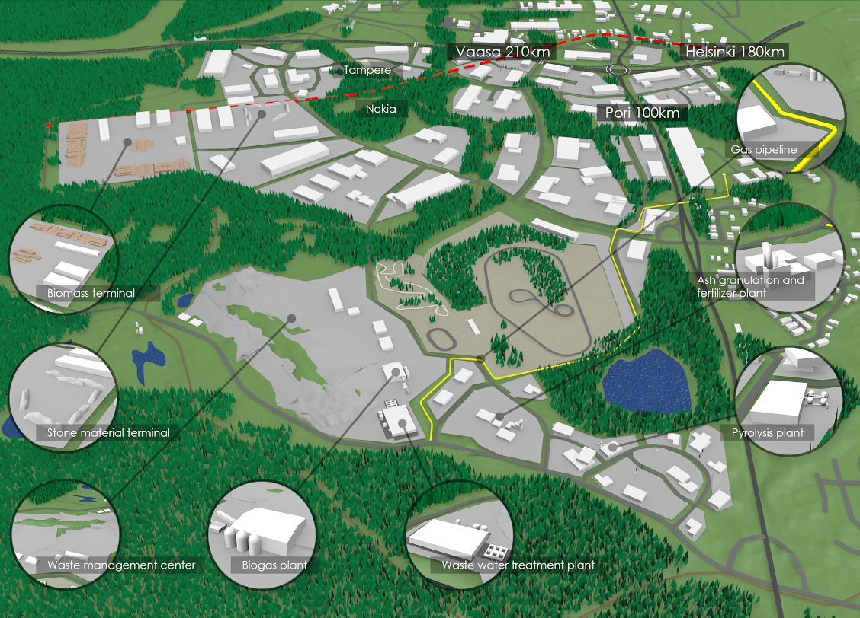
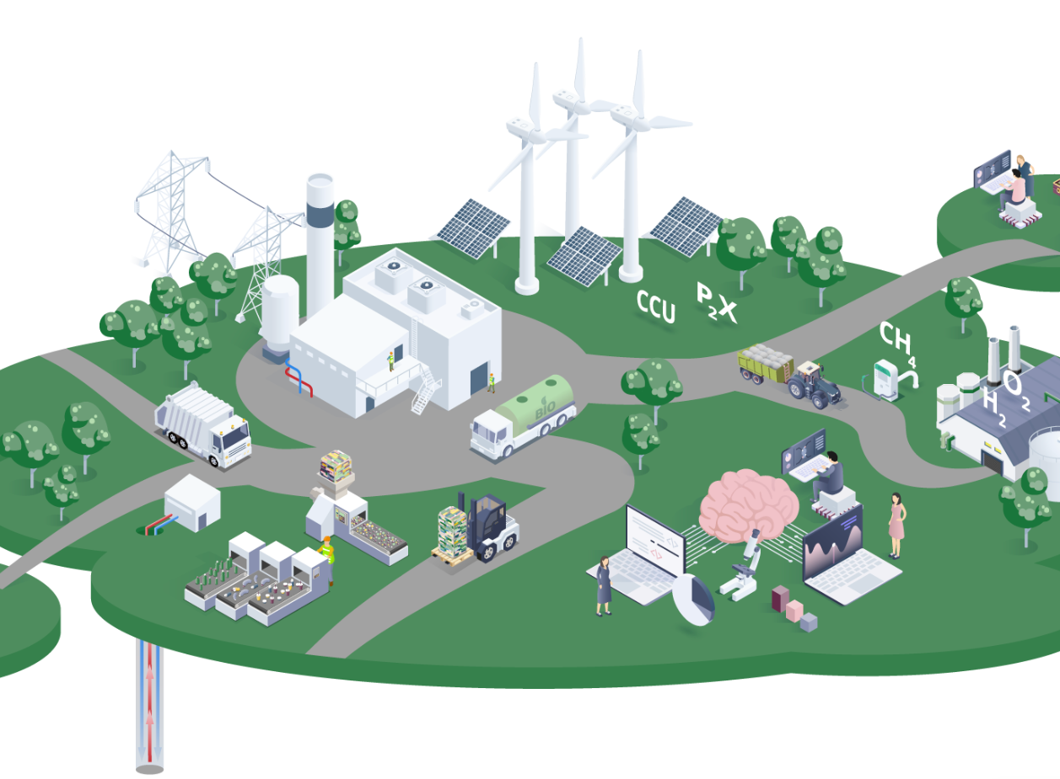
Kierto- ja biotalouspuistot
Bio- ja kiertotalouden yrityspuisto | ECO3
Lounapuisto kiertotalouspuisto

Slide 8
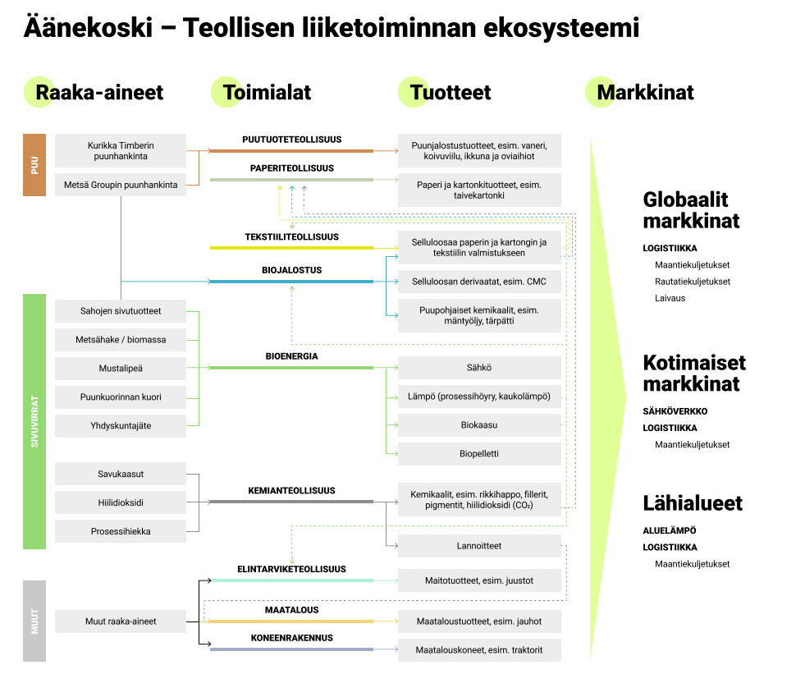
Ekosysteemit
Plänet B (planetb.fi) / Äänekoski
Esimerkki materiaalikierron ekosysteemistä
Mukaillen lähdettä: Valkokari ym. 2021. Yhdessä kestävää kasvua – Ekosysteemiopas (vtt.fi)
Alueellisiin vahvuuksiin nojaavat ekosysteemit
Kiertotalousvisioon pohjautuvat ekosysteemit
Vahvojen teollisten vetureiden ekosysteemit

Slide 9
SYVA-työkalun testaus

Slide 10
Päästövaikutus
ENVIMAT on ympäristölaajennettu panos-tuotosmalli, joka hyödyntää elinkaariarvioinnin tietoja ja laskentamenetelmiä kotimaisen tuotannon ja kulutusten ympäristövaikutusten tarkasteluun.
Mallin laskemien tulosten avulla saadaan arvio toimialojen päästöintensiteeteistä, jotka kuvaavat niiden tuoteryhmien valmistuksen elinkaarenaikaisia kasvihuonekaasupäästöjä rahayksikköä kohti.
Toiminnan päästövaikutukset lasketaan yrityksen liikevaihtotiedoista (€) toimialakohtaisilla päästökertoimilla (kgCO2e/€). Yrityksen valmistamien tuotteiden tai palvelujen oletetaan vastaavan toimialan keskimääräistä tarjontaa.
Aineistorajoitteiden vuoksi päästökertoimet perustuvat hintaindeksikorjattuihin vuoden 2005 päästöintensiteettitietoihin. Yleistykset, aineiston epätarkkuudet ja mahdolliset päällekkäisyydet energialaskelmien kanssa aiheuttavat sen, että päästövaikutustulokset antavat korkeintaan suuntaa-antavan kuvan yrityksen toimintaan liittyvien päästöjen kokoluokasta.
Päästövaikutusten arvioinnissa käytettävä aineisto:
Seppälä ym. 2009. Suomen kansantalouden materiaalivirtojen ympäristövaikutusten arviointi ENVIMAT-mallilla. Suomen ympäristö 20/2009. Suomen ympäristökeskus.

Slide 11
Huomioita
Tuotannon puolen laskennan elinkaarenaikaiset ilmasto- ja ympäristövaikutukset mitataan mallissa ”panos-tuotos-hengessä” ainoastaan tehtaan portille asti. Periaatteessa mukana ovat lopputuotteen valmistuksen ja sen tarvitsemien välituotteiden, raaka-aineiden tuotannon ja hankinnan päästöt.
ENVIMAT-mallissa lopputuote on tuote, joka käytetään kotimaassa tai viedään ulkomaille ja jonka kaikki valmistuksen elinkaaren ilmastovaikutukset on otettu huomioon. Lopputuotteiden lisäksi ENVIMAT huomioi toimialan ”välituotteet”, jotka menevät muiden toimialojen lopputuotteiden valmistukseen.
Toimialan lopputuotteiden vaikutuksissa ei näy siten sen koko tuotanto, koska välituotteiden valmistuksen ilmastovaikutukset allokoidaan niitä käyttävien toimialojen tuottamille tuotteille.
Laskennassa käytetyt toimialakertoimet eivät myöskään kuvaa yksittäisiä tuotteita, vaan tuotantoa laajemmassa mielessä.
Lisäksi tuonnin ilmastovaikutusten arviointiin liittyy ainakin tässä yhteydessä käytetyssä ENVIMAT-malliversiossa merkittäviä epävarmuustekijöitä.

Slide 12
Ominaispäästökertoimet
Sähkö
Ellei hankitun/kulutettavan sähkön päästökerrointa ole tiedossa, niin voidaan käyttää oletusarvona esimerkiksi Fingridin Suomen sähköjärjestelmän kulutetun sähkön päästökerrointa (https://www.fingrid.fi/sahkomarkkinainformaatio/co2/)
Kaukolämpö vuonna 2022 Nevelin kaukolämmön osalta oli 49 g/kWh.
Forssassa tämä oli 30,3g/kWh.
Nevel raportoi luvut vuosittain vastuullisuusraportissa, joka löytyy täältä:
https://nevel.com/fi/vastuullisuusohjelma/vastuullisuusraportit/
(Paikallisvoima | Kaukolämmön päästölaskuri (klpaastolaskuri.fi))

Slide 13
Esimerkkiyritys
Toimialaluokitus (TOL2008): 25110 Metallirakenteiden ja niiden osien valmistus
Liikevaihto 4,2 M€
Energian käyttö, sähkö 439 MWh = 439 000 KWH
+ oma tuotanto aurinkovoimalla 140 MWh = 140 000 KWH)
Energian käyttö, kaukolämpö 22,72 MWh = 22 720 KWH

Slide 14
YHTEENVETOA TYÖPAJAKOKONAISUUDESTA

Slide 15
Tausta ja tavoitteet
Tulokset ja niiden hyödynnettävyys
Useille yrityksille on kasvanut tarve ymmärtää, mitä mahdollisuuksia niillä on vaikuttaa toimintansa aiheuttamiin ilmastovaikutuksiin ja millä tavoin yritysten ilmastoratkaisut vaikuttavat ja edistävät niiden liiketoimintaa ja tarjoavat kilpailuetua.
Painetta lisäävät myös asiakkaat, päämiehet ja muut sidosryhmät, jotka kiinnittävät yhä enemmän huomioita ostamiensa tuotteiden hiilijalanjälkeen tai edellyttävät tietoja tuotantoketjunsa alihankkijoiden ilmastovaikutuksista.
Yrityksillä on tarve saada konkreettista tietoa itselle sopivasta ilmastotyön prosessin etenemisestä, ilmastovaikutusten mittaamisen työkaluista ja toimenpiteistä.
Työpajasarjan tavoitteena oli lisätä ymmärrystä ja hoksauttaa yrityksiä omaan toimintaansa liittyvästä ilmastotyöstä ja sen tarjoamista liiketoiminnan kehittämismahdollisuuksista
Kartoitetaan yrityskentän ilmastotyön lähtökohtia ja tarpeita.
Johdatetaan yritykset systemaattiseen yritystason ilmastotyöhön ja siitä syntyviin taloudellisiin ja imagollisiin mahdollisuuksiin.
Täydennetään yritysten ilmastotyöhön liittyviä tietotarpeita. Aineisto on hyödynnettävissä laajemmin muuallakin.
Kokonaisuudella edesautetaan ja sparrataan sitä, että paikalliset yritykset pystyvät helpommin aloittamaan oman tavoitteellisen ilmastotyönsä
Lisäksi jalostetaan laskuri, jolla yritykset itse tai esim. Forssan Yrityskehityksen avulla voivat arvioida oman liiketoimintansa päästöt karkealla tasolla suhteessa muihin yrityksiin.

Slide 16
Työpaja 1
Osallistujat toivoivat työpajatyöskentelyltä konkreettisten hiilijalanjäljen laskennan työkalujen oppimista. Myös verkostoitumista ja vertaisoppimista toivottiin.
Työpajassa keskusteltiin osallistujayritysten hiiliviisaustyön nykytilasta sekä tunnistetuista haasteista.
Haasteiksi tunnistettiin mm. oman yrityksen ”vastuun” tunnistaminen, eli hiilijalanjäljen laskennan rajaus sekä tiedon ja datan keräämiseen liittyvät haasteet.
Suositummiksi ratkaisuiksi nousi selkeä hiilijalanjäljen raportointi, toimivat laskurit, alihankkijoiden sitouttaminen, yhteistyöverkostojen lisääminen sekä konkreettisten esimerkkien esiintuominen.
Vahvistetaan valmistavan teollisuuden yritysten mahdollisuuksia hyötyä vihreän siirtymän liiketoimintamahdollisuuksista.
Johdanto vihreän siirtymän käsitteistöön sekä hiilijalanjäljen laskennan perusteisiin.
Esiteltiin vihreän siirtymän vaikutuksia, hyötyjä sekä sudenkuoppia.
Käsiteltiin yrityksissä sovellettavaa hiiliviisaustyön ensiaskeleiden prosessia ja hiilijalanjäljen laskennan yleisimpiä periaatteita ja etenemistä, GHG-protokollaa ja scope-luokkia.

Slide 17
Työpaja 2
Syvennyttiin Scope-luokkiin, jotka jakavat suorat ja epäsuorat päästölähteet eri ryhmiin:
Scope 1 sisältää yrityksen toiminnasta suoraan syntyvät suorat päästöt
Scope 2 kattaa yrityksen hankkiman ja käyttämän sähkön, lämmön, höyryn, kylmän tai paineilman tuotannosta aiheutuvat epäsuorat päästöt
Scope 3 sisältää yrityksen toimintaan liittyvät muut epäsuorat päästöt
Esiteltiin erilaisia verkosta löytyviä, maksuttomia ja maksullisia hiilijalanjäljen laskennan palveluita ja työkaluja, joista niin ikään toimitettiin kattava listaus osallistujille. Myös raportointia ja erilaisia toimintamalleja käsiteltiin.
Työpajan osallistavassa osuudessa kannustettiin osallistujia oman yrityksen päästölähteiden sekä hiilijalanjäljen laskentaan tarvittavan datan keruun pohtimiseen niin suorien kuin epäsuorien päästöjen osalta.
Toisessa työpajassa syvennyttiin hiilijalanjäljen laskennan periaatteisiin.
Teemaa alustettiin tarkastelemalla muiden, pääasiassa suurten, yritysten käytäntöjä liittyen hiilijalanjäljen raportointiin.
Usein toteutetaan Scope-luokkien 1 ja 2 laskentaa, mutta löytyi myös yrityksiä, jotka laskevat luokan 3 päästöjä.
Tärkeintä on raportoida avoimesti, mitä laskenta kattaa, mitä ei ja mitä yrityksen hiilineutraalius tarkoittaa.

Slide 18
Työpaja 3
Syvennytään aiemmissa työpajoissa esiin nousseisiin kysymyksiin
Sparrataan tilaisuuteen osallistuvia yrityksiä aloittamaan oma ilmastotyönsä eli siirtymistä hoksautuksesta toimintaan
Pohditaan yhdessä, mitä ulkopuolista tukea yritykset tarvitsivat ilmastotyön eteenpäin työntämiseen ja vauhdittamiseen ja mitkä olisivat siihen liittyvät jatkostepit
Weckman Steelin esimerkki
Tietoiskut
Vastuullisuusviestintä ja viherpesu
Rahoitusmahdollisuudet
Yritysten yhteistyökuvioista
Laskuri yritystoiminnan vaikutusten arviointiin

Slide 19
Keskeiset opit työpajoista
Hiilijalanjäljen laskenta ei ole rakettitiedettä, vaan jokaisella yrityksellä on mahdollisuus toteuttaa laskenta ja hyödyntää tuloksia päästövähennystyössään.
Hiilijalanjäljen laskentaan on vakiintuneet mallit. Päätöksiä on tehtävä rajauksen suhteen, datan keruu vaatii jonkun verran käsityötä. Raportoinnissa tärkeää on tarkkuus ja avoimuus.
Hiilijalanjäljen laskenta on hyvä ensiaskel yrityksen hiiliviisaustyössä. Se toimii lähtötietona nykytilasta ja auttaa suuntaamaan päästövähennystoimia vaikuttavasti. Laskenta on tärkeää myös työn ja tavoitteiden seurannan kannalta.
Laskennan tuloksista kannattaa uskaltaa viestiä, suurimmat viherpesun riskit on helppo välttää.
Alueellista tukea, rahoitusmahdollisuuksia, vertaisoppimista ja yhteistyön mahdollisuuksia kannattaa hyödyntää. Etenkin päästövähennystoimien suunnittelussa ja toimeenpanossa.

Slide 20
Nostoja työpajatyöskentelystä
Valtaosa (15/19) osallistujista kertoi tehneensä joitakin toimenpiteitä päästöjen vähentämiseksi, mutta suunnitelmalliseen ilmastotyöhön kertoi sitoutuneensa vasta kaksi yritysedustajaa. Samoin kaksi kertoi ettei yrityksessä ole tehty lainkaan päästövähennystoimia.
Valtaosa osallistuneista yrityksistä on aikeissa toteuttaa hiilijalanjäljen laskennan lähtitulevaisuudessa joko vuonna 2024 tai 2025. Vain kaksi vastanneista yrityksistä epäröi laskennan ajankohdan suhteen.
Yritykset tunnistivat hiilijalanjäljen laskennan hyödynnät mm. kilpailussa, markkinoinnissa ja toiminnan kehittämisessä: ” Isoimmissa hankinnoissa tullaan vaatimaan hiilijalanjäljen laskentaa. Lisäksi oman toiminnan tehostamiseen.”
Yritykset suhtautuivat varovaisen optimistisesti paikallisen yhteistyön hyötyihin hiilijalanjäljen laskennassa: ” Yhteistyöstä ei koskaan ole haittaa.”

